Slide 1
VOSSCTF
Starting guide

Slide 2

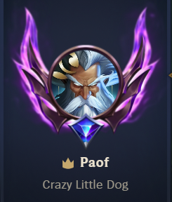
Hvem er jeg?
Informatikk: Datasikkerhet (UiB)
Helt Sikker
Voss FHS 2022-2023
Over gjennomsnittet glad i League of Legends B)

Slide 3
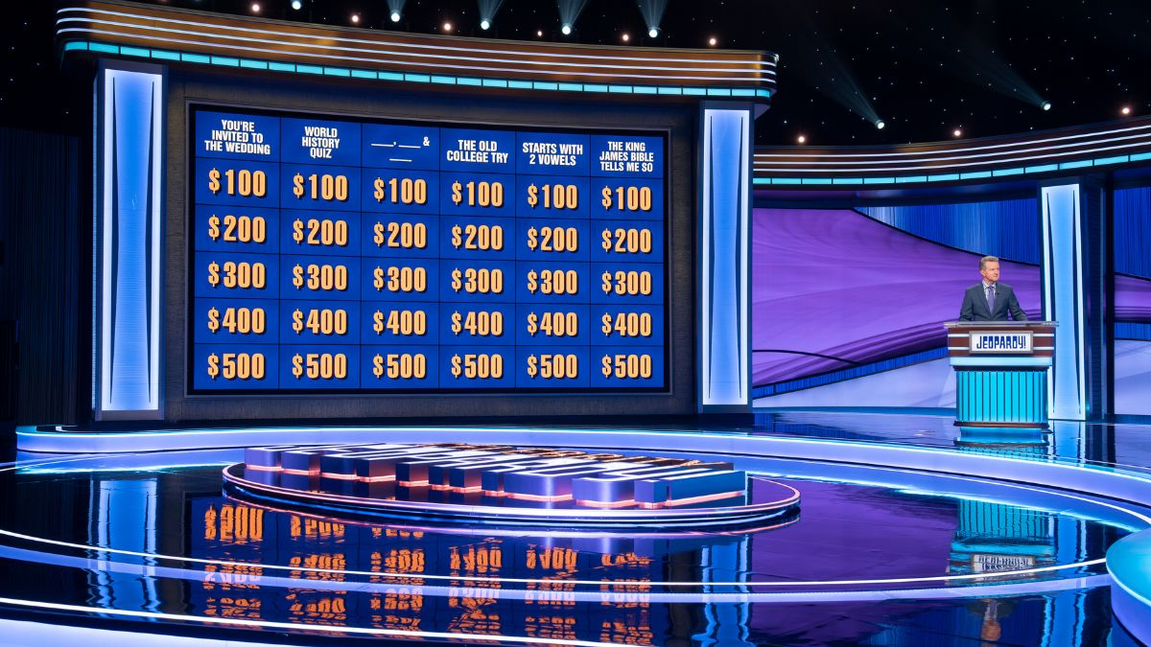
Hva er en CTF?
Capture The Flag
Konkurranse
Om å gjøre å finne flest «flagg»
«Jeopardy»-style
Mange kategorier
VOSSCTF{3k53mp3l_fl4gg}

Slide 4
Kategorier
crypto – Kryptografi (svakheter/dårlig kryptering/lett kryptering)
forensics – finne data i bilder/filer/nettverkslogger
osint – Open Source INTelligence
pwn – finne sikkerhetshull i programmer
reversing – får utlevert program, skal utforske filen og se hvordan den funker
web – finne svakheter i nettsider
misc – andre oppgaver jeg syns var kule :)

Slide 5
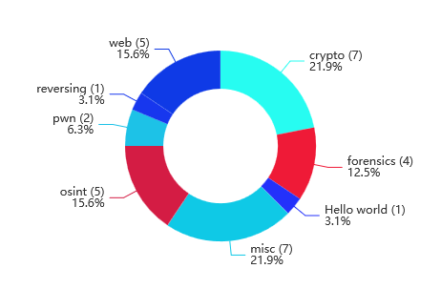
# oppgaver
crypto – 7
forensics – 4
osint – 5
pwn – 2
reversing – 1
web – 5
misc - 7

Slide 6
Demo!!

Slide 7
Start - Slutt
10:00
-
15:00

Slide 8
Tips før start
Last ned WSL :)
Se litt på verktøyene på https://ctf.lukasjustinborge.com/tools
Spørsmålsrunde isåfall

